Slide 1
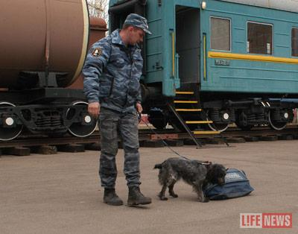
Действия при обнаружении подозрительного предмета

Slide 2
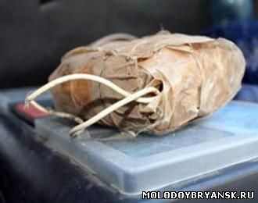

Slide 3
Признаки, которые могут указывать на наличие взрывного устройства, других опасных предметов
- присутствие проводов, небольших антенн, изоленты, шпагата, веревки, скотча в пакете, либо торчащие из пакета;
- шум из обнаруженных подозрительных предметов (пакетов, сумок и др.). Это может быть тиканье часов, щелчки и т.п.
- наличие на найденном подозрительном предмете элементов питания (батареек);
- растяжки из проволоки, веревок, шпагата, лески;
- необычное размещение предмета;
- наличие предмета, несвойственного для данной местности;
- специфический запах, несвойственный данной местности.

Slide 4
Если вы обнаружили взрывоопасный предмет:
не подходите близко к нему;
немедленно сообщите о находке в милицию;
не позволяйте случайным людям прикасаться к подозритель­ному предмету, пытаться его обезвредить, проверить.

Slide 5
Категорически запрещается:
· наносить удары по корпусу опасного предмета камнями, железом и т.п.;
· прикасаться к взрывоопасным предметам, переносить его, перекатывать;
· закапывать в землю или бросать в огонь;
· предпринимать попытки к разборке, распиливанию;

Slide 6
Действия при обнаружении подозрительного предмета:
1. Не трогать, не подходить, не передвигать обнаруженный подозрительный предмет! Не курить, воздерживаться от использования средств радиосвязи, в том числе и мобильных, вблизи данного предмета.
2. Немедленно сообщить об обнаружении подозрительного предмета в правоохранительные органы по телефонам: 01 или 02; начальнику караула или начальнику смены.
3. Зафиксировать время и место обнаружения.
4. Освободить от людей опасную зону в радиусе не менее 100 метров.
5. По возможности обеспечить охрану подозрительного предмета и опасной зоны.
6. Необходимо обеспечить (помочь обеспечить) организованную эвакуацию людей с территории, прилегающей к опасной зоне.
7. Дождаться прибытия представителей правоохранительных органов, указать место расположения подозрительного предмета, время и обстоятельства его обнаружения.
8. Далее действовать по указанию представителей правоохранительных органов.
9. Не сообщать об угрозе взрыва никому, кроме тех, кому необходимо знать о случившемся, чтобы не создавать панику.
10. Выделить необходимое количество персонала для осуществления осмотра объекта и проинструктировать его о правилах повеления (на что обращать внимание при обнаружении опасных предметов или опасностей).
11. Проинструктировать персонал о том, что запрещается принимать на хранение от посторонних лиц какие-либо предметы и вещи.
12. Быть готовым описать внешний вид предмета, похожего на взрывное устройство.

Slide 7
Меры защиты
Постарайтесь успокоиться и уточнить обстановку.
В разрушенном или поврежденном помещении из-за опасно­сти взрыва скопившихся газов нельзя пользоваться скрытым пла­менем (спичками, зажигалкой, свечами, факелами и т.д.).
Продвигайтесь осторожно, не трогайте поврежденные конст­рукции или оголившиеся провода. При задымлении защитите органы дыхания смоченным плат­ком (лоскутом ткани, полотенцем). Включите локальную (квартирную) систему оповещения и проверьте возможность взаимного общения (теле-, радио-, теле­фонной связью, голосом). В случае срочной эвакуации возьмите личные документы, не громоздкие и самые необходимые носильные вещи, деньги, цен­ности. Изолируйте квартиру (закройте все окна и двери). Опове­стите соседей об эвакуации. Помогите престарелым и инвалидам покинуть помещение. Возьмите на учет лиц, оставшихся в поме­щении. Сообщите о случившемся по телефону в соответствующую службу по месту жительства. Входную дверь плотно прикройте, не закрывая на замок. При невозможности эвакуации из помещения необходимо принять меры, чтобы о вас знали, выйти на балкон или открыть окно и взывать о помощи. С выходом из дома отойдите на безопасное расстояние от него и не предпринимайте самостоятельных решений об отъезде с места происшествия.

Slide 8
Если вас завалило обломками, постарайтесь не падать духом, наберитесь терпения, старайтесь дышать глубоко, ровно, не торо­пясь. Голосом и стуком привлекайте внимание людей.
Если вы находитесь глубоко от поверхности земли, перемещайте влево-вправо любой металлический предмет (кольцо, ключи и т.п.) для обнаружения вас металлодетектором.
Если пространство около вас относительно свободно, не зажигайте спички, свечи, берегите кислород.
Продвигайтесь осторожно, стараясь не вызвать нового обвала, ориентируйтесь по движению воздуха, поступающего снаружи.
Если у вас есть возможность, с помощью подручных пред­метов (доски, кирпича и т.д.) укрепите обвисающие балки, по­толок от обрушения и дожидайтесь помощи.
При сильной жажде положите в рот небольшой лоскут ткани (гладкий камушек) и сосите его, дыша носом.
При появлении признаков присутствия вблизи людей — стуком и голосом сигнализируйте о себе.

